Slide 1

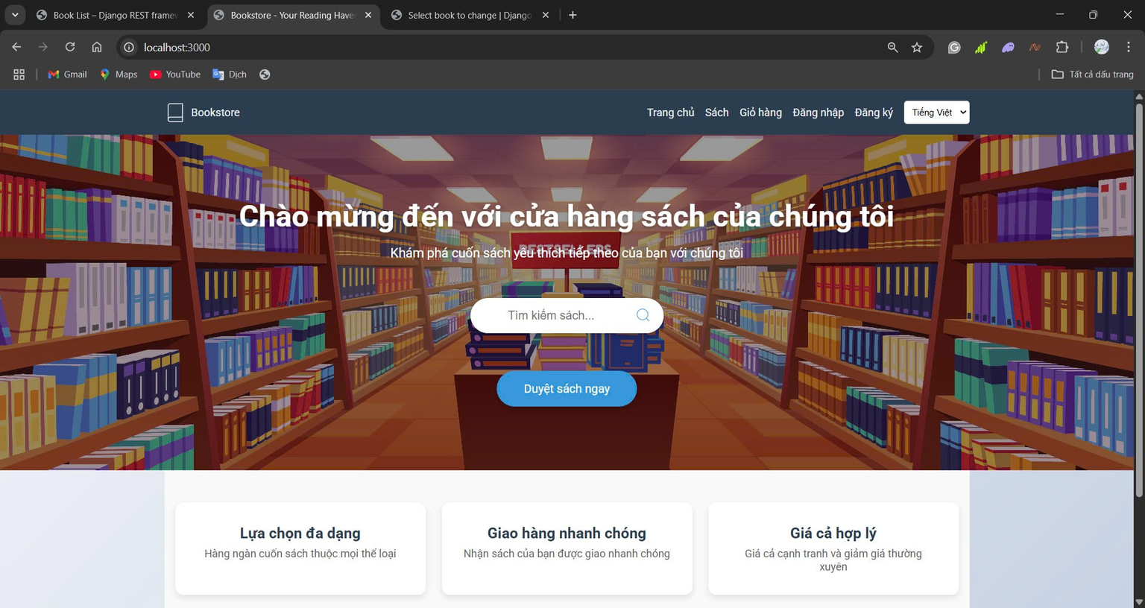

Trường Đại học Bình Dương
Home
About
Contact
Welcome To
WEBSITE BÁN SÁCH
GVHD: thS. Nguyễn Thanh Sơn
Nhóm 5:
Nguyễn Tấn Tính-22050093
Đỗ Sơn Tùng-22050110
Nguyễn Lâm Hùng-22050111
Start Slide
https://fit.bdu.edu.vn/

Slide 2
NỘI DUNG BÁO CÁO
Giới thiệu đề tài
Chức năng chính
Công nghệ sử dụng
Usecase tổng quát
Database
Giao diện

Slide 3
Giới thiệu đề tài
Đề tài: website bán sách
-Thực trạng: Việc mua sách truyền thống gặp khó khăn sau dịch, nhu cầu online tăng.
-Xây dựng một hệ thống website cho phép:
+Người dùng dễ dàng tìm kiếm, mua sách.
+Quản trị viên dễ dàng quản lý sách, đơn hàng.

Slide 4
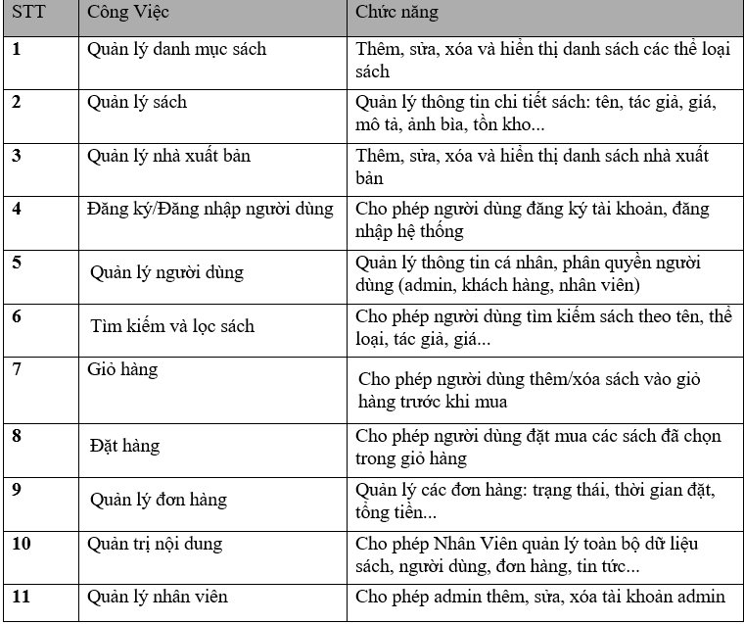
2. Chức năng chính

Slide 5




3. Công nghệ sử dụng
-Database: Mysql
-Backend: Django
-Frontend:
-Reactjs
-Docker

Slide 6
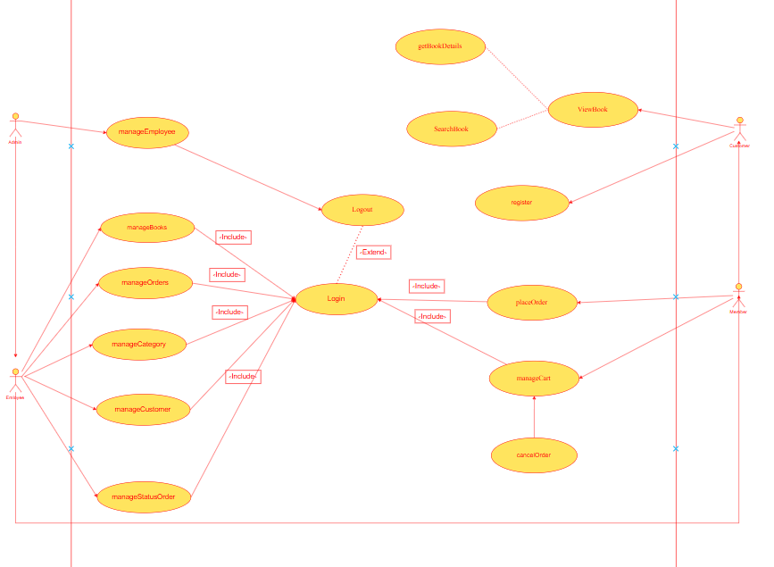
4. Usecase tổng quát
<Include>

Slide 7
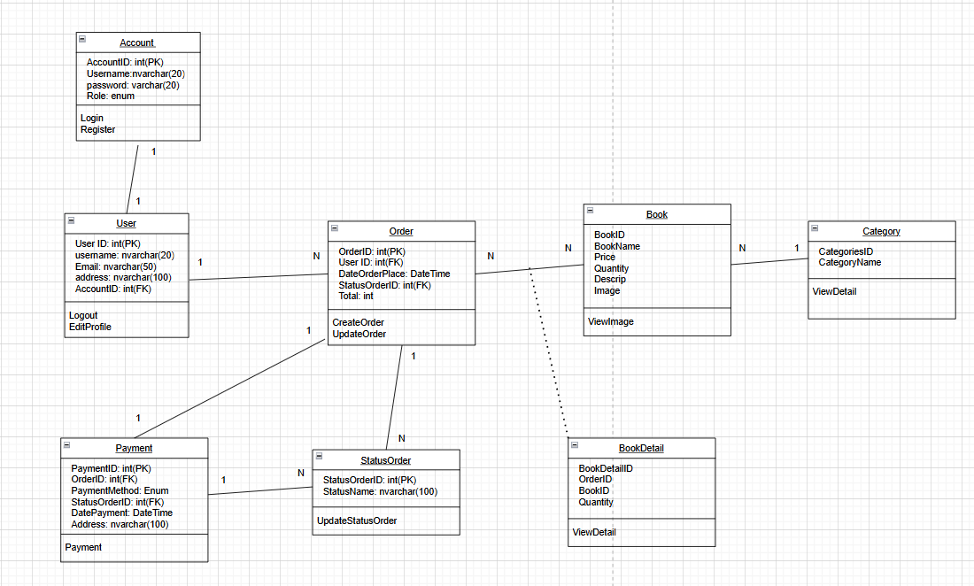

Slide 8
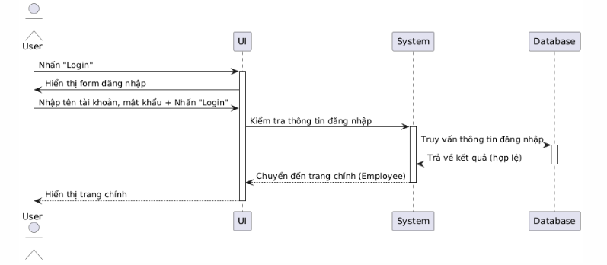
SƠ ĐỒ HOẠT ĐỘNG “ĐĂNG NHẬP THÀNH CÔNG”

Slide 9
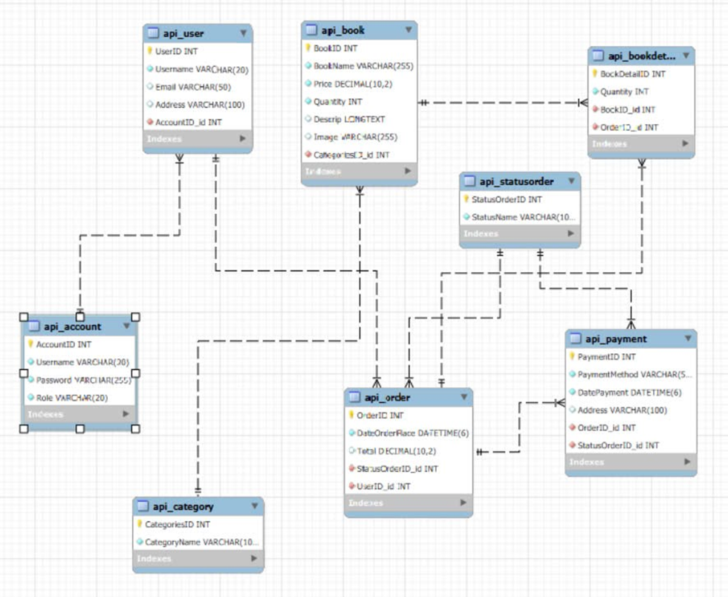
5. Database

Slide 10
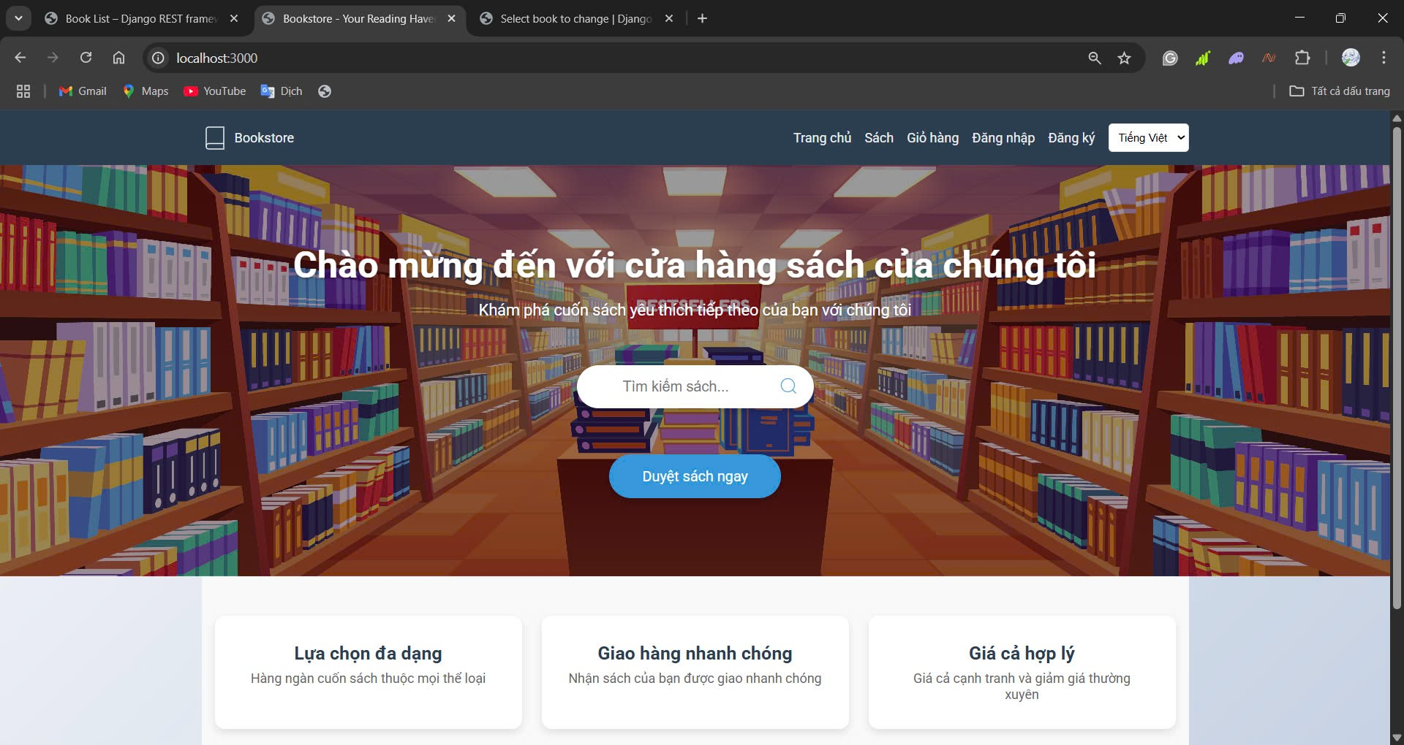
6. Giao diện

Slide 11

Liceria Company
Home
About
Contact
Thank You
For Attention
Our Address :
123 Anywhere St., Any City, ST 12345
Our Phone :
+123-456-7890 / 123-456-7890
www.reallygreatsite.com

